Slide 1
Nom et prénom: ibtihaj el bakkali
Group:1
Présentation: Les Boucles

Slide 2
Définition les boucle:
Une boucle est une suite d’instructions qui s’exécute tant qu’une condition donnée est vraie.
Il existe trios,sortes de bucles:

Slide 3
« while »
Ce type peut étre interprété comme « Tant que X est inférieur à dix implémentons 2 qui me composent ».

Slide 4
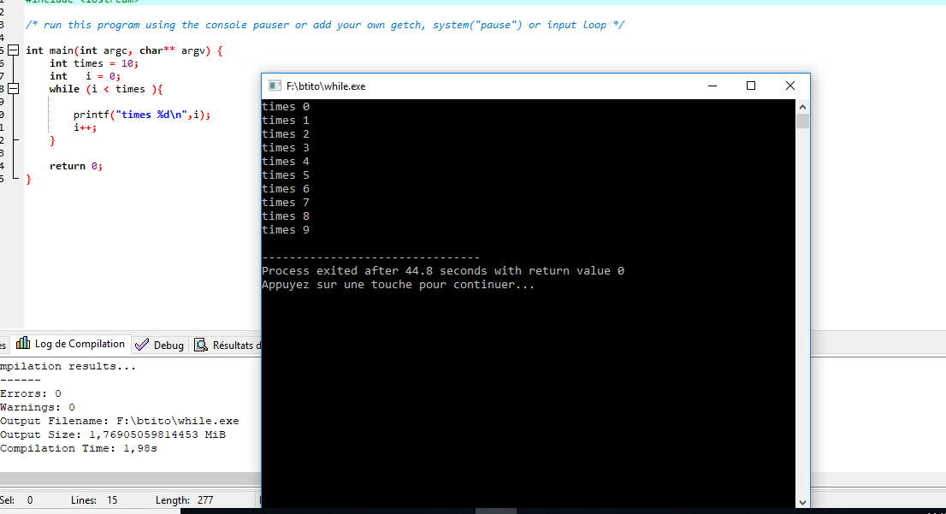
Exemle:

Slide 5
« for »
La boucle for se décompose ainisi: on initialise une variable X ,on définit une condition, o n définit l’évolition de la variable X à chanque tour de boule.for est très pratique lorsqu’elleest utilisée pour manipuler des tableaux.

Slide 6
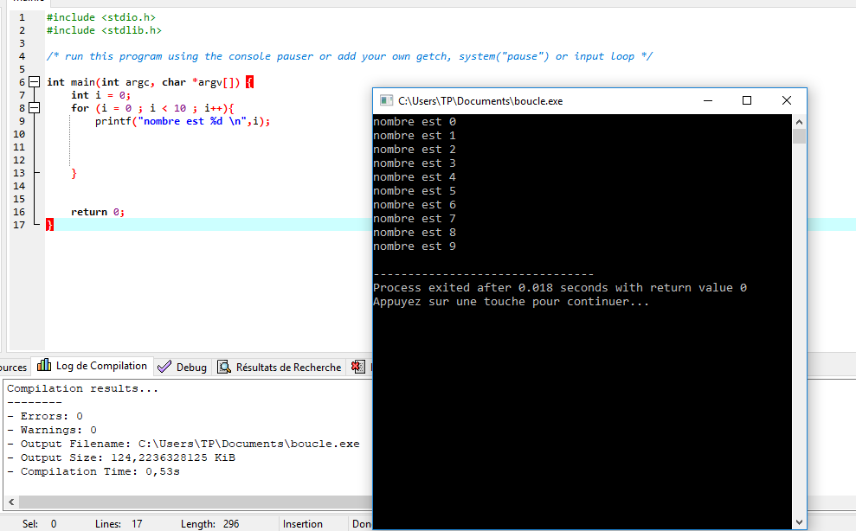
Exemle:

Slide 7
« DO...While: »
Il est important de noter qu’une boucle do...while s’exécutera toujours au mois une fois méme si sa condition est immédiatement fausse, ce qui n’est pas le cas de la boucle while ou la boucle for car ici,la vérificatoin de la condition se fait en fin de boucle.

Slide 8
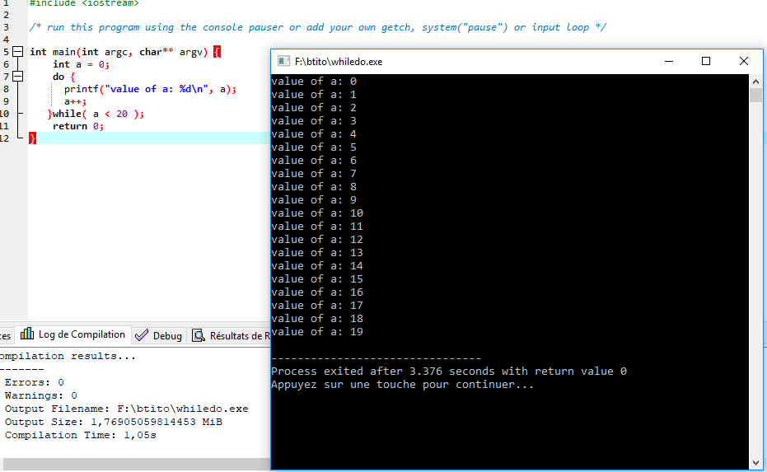
Exemle:

Slide 9
« switch »
Le switch est un matériel d'interconnexion de type concentrateur réseau mais il fractionne le réseau en domaines de collision indépendants.

Slide 10
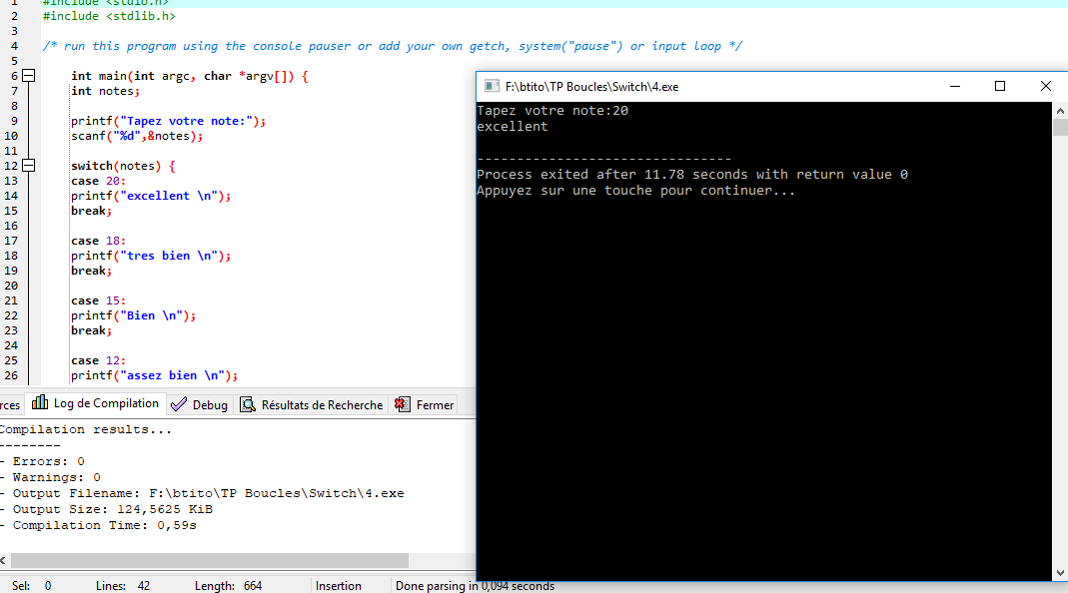
Exemle:

